Slide 1
Le panier gourmand
Blaise, Milan, Hariharani
Mangez tout en gardant votre argent !
Notes:
hari

Slide 2

01
02
03
04
Cahier des charges
Répartition des rôles
Travail fait
Projet final
Notes:
milan

Slide 3
Cahier des charges
Environnement de travail
E-commerce
Site web
Besoins matériels
Machine Virtuelle
Notes:
blaise

Slide 4
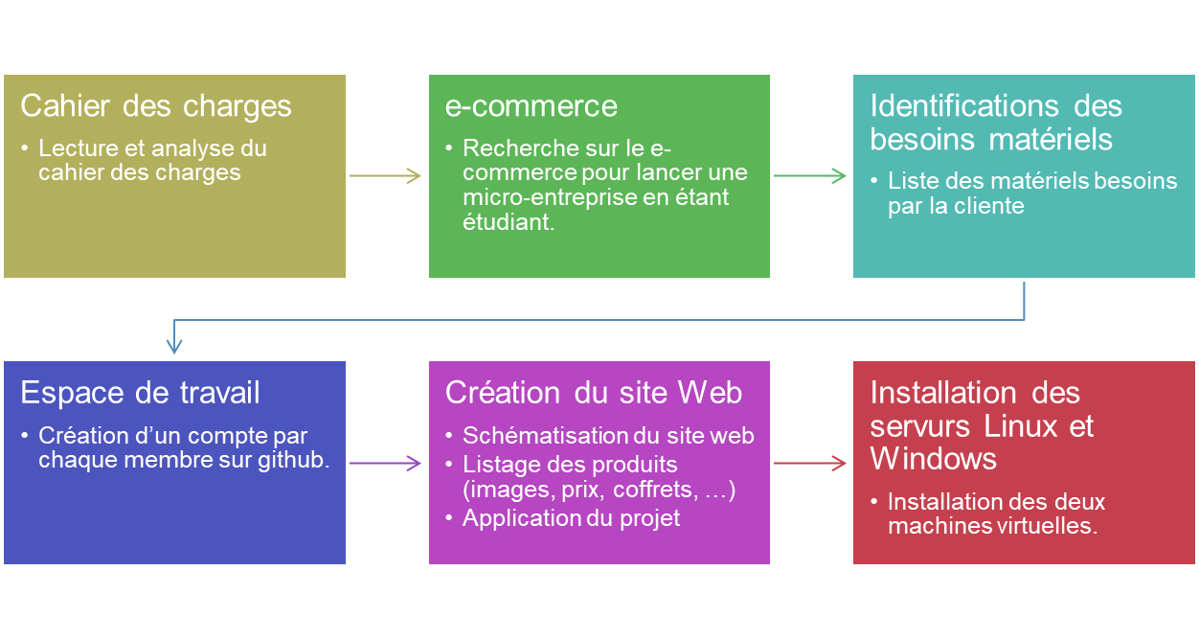
Répartition des rôles
Notes:
hari

Slide 5

e-commerce
Statut de micro-entrepreneur :
Avoir -28 ans, être en cours ou en fin d’études, avoir au minimum le bac
Nom de l’entreprise
Déclarer son activité
Formalités administratives
Solliciter des aides
Siège sociale de l’entreprise
Registres obligatoires
Compte bancaire professionnel
Appliquer une mutuelle
Demande du client :
Site web proposant des produits
Moyen de paiement en ligne
Fiche de contact
Juliette (étudiante)
Notes:
blaise

Slide 6
Besoins matériels
BUDGET
€2500.00
Solde actuel
€2157.00
Demande du client :
Ordinateur fixe
Imprimante
Ordinateur portable
Logiciel photos
Appareil photo
Solution de sauvegarde
A acheter :
Logiciel photos adobe creative - 143€
Disque dur externe 5Tb - 200€
Juliette (étudiante)

Slide 7
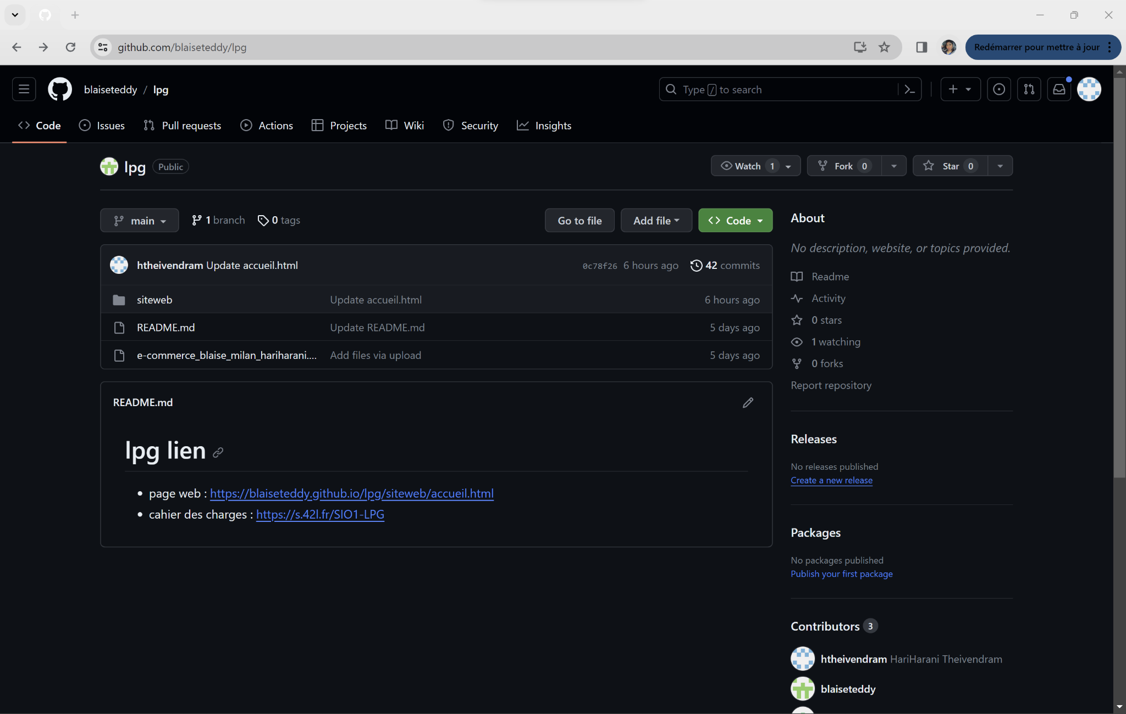
Environnement de travail
Notes:
blaise

Slide 8
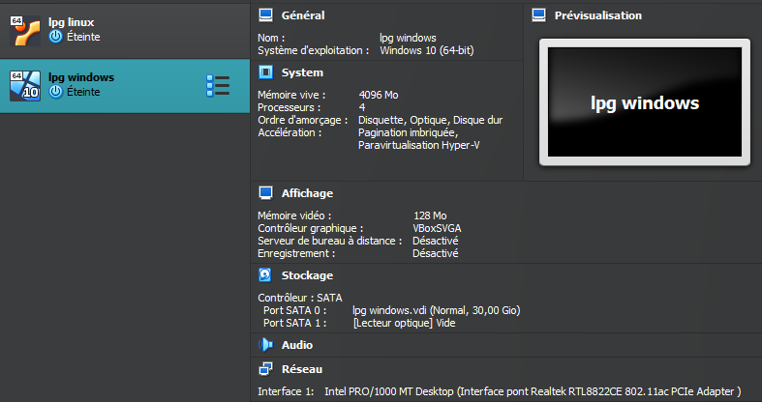
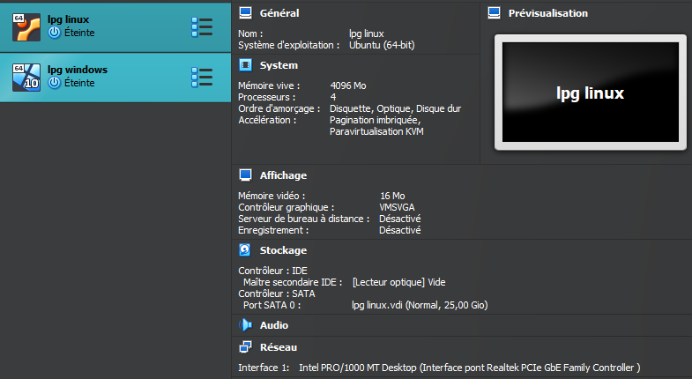
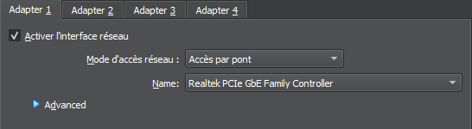
Machine virtuelle
Notes:
blaise

Slide 9
Site Web
Type de site
Boutique en ligne
Vitrine séduisante
Accès sécurisé à tout publique
Les mentions obligatoires
Les mentions légales
Les conditions générales de vente
Notes:
hari

